Slide 1


Pruebas Ágiles
1 Definición
3 Ventajas
2 Características
4 Elementos a incluir
DAM Grupo - 5

Slide 2
Definición
Son un proceso de validación de software y productos digitales que sigue los principios del desarrollo del software ágil, cuyas pruebas se hacen con una metodología iterativa, los requisitos se desarrollan gradualmente desde los usuarios para que este centrado en ellos.

Slide 3
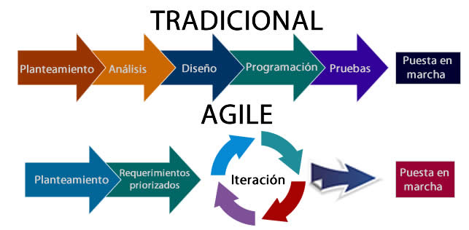
Características
Las pruebas son continuas.
Proveer retroalimentación constante.
El equipo completo realiza pruebas.
Responder con rapidez a la retroalimentación.
Crear código simplificado y limpio.
Producir menos documentación.
Probar para descubrir.

Slide 4
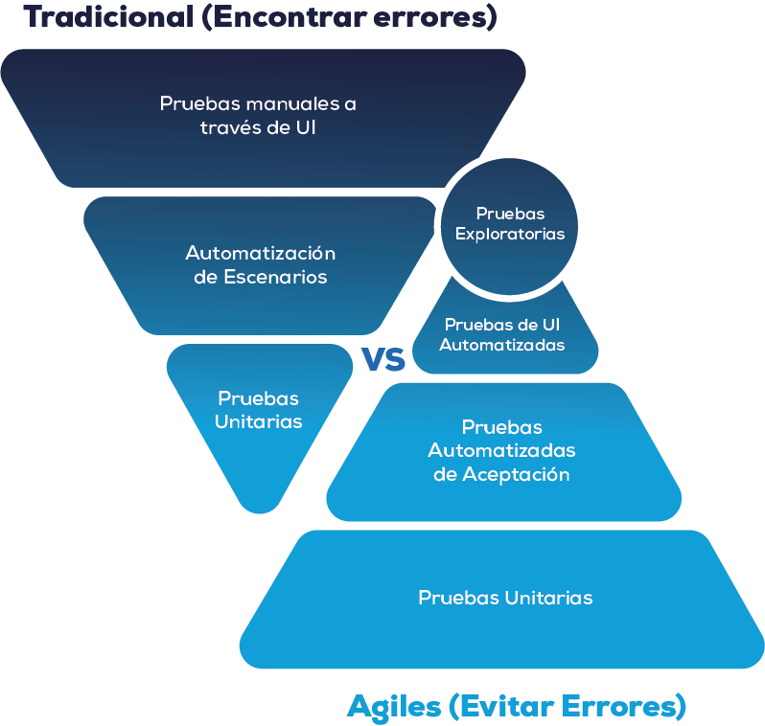
Ventajas de las pruebas agiles
Ahorro de tiempo y dinero
Reducción en la documentación y el tiempo de desarrollo
Es adaptable a cambios
Proporciona facilidad de implementar comentarios y la retroalimentación de los usuarios
Ayuda a definir y priorizar mejor los problemas a resolver.

Slide 5
Elementos que debe incluir un plan de pruebas agiles.
Introducción.
Recursos.
Alcance.
Prueba de rendimiento.
Pruebas de aceptación.
Infraestructura.
Suposiciones.
Riesgo.

Slide 6
Integrantes
Alberto Morales Gálvez
Alejandro Marín Bermúdez
Artsiom Krautsou Kharlap
Juan Antonio Gracia Torres
Rodrigo Chamorro Valle

